Slide 1
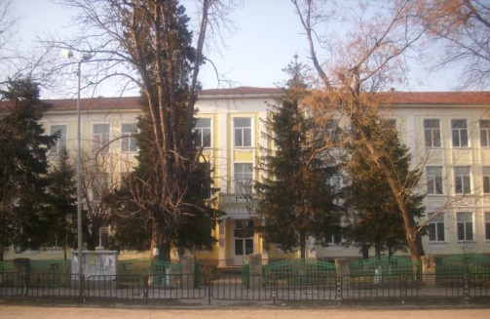
Портфолио на старши учител Йорданка Иванова Атанасова
ОбУ “П.Р.Славейков” с.Джулюница

Slide 2
I.Описание на педагогическата и научно- методическата дейност ------------------------------------------
1. Общи сведения.
1.1. Дейността на преподавателите е свързана с изграждане на взаимоотношение, взаимодействия и организационни връзки с :
Ученицитe;
Родителите;
Учители и възпитатели от същото или от други училища;
Управленския и административен персонал на училището;
Експерти от РИО.
1.2. Европейски формат на автобиография (CV) –
приложение 1

Slide 3
I. Описание на педагогическата и научно- методическата дейност
2. Философия на преподаване
Добър е не този учител, който пише на учениците си желаните оценки , а този , който съумее да предизвика интерес към предмета си.
Оценката е критерий за успеваемост, а не метод за наказание.
Практиката ми ме е научила, че най- добри резултати се постигат, когато дистанцията учител-ученик е скъсена максимално. Когато децата видят в преподавателя си и приятел , с когото могат да споделят и да поискат съвет за извън предметни теми, тогава и отношението към преподаваната учебна дисциплина се променя.
Много важен е личният пример. Учениците никога не бива да бъдат подвеждани, за да не се губи доверието едни към друг.
Разбира се фактор в отношенията е и различния ученически състав в отделните паралелки. Така методите и похватите са различни в зависимост от субекта.

Slide 4
I. Описание на педагогическата и научно- методическата дейност
Отговорности на учителя.
През учебната 2021– 2022година преподавам
ЗП физика и астрономия в VII, VIII клас.
ЗП химия и опазване на околната среда VII, VIII клас.
ЗП човекът и природата в V, VI клас.
ЗП биология и здравно образование в VII, VIII клас.
Седмично един час на класния ръководител в VI клас.

Slide 5
I. Описание на педагогическата и научно- методическата дейност
4. Методи на преподаване
В работата си използвам:
„Учебници и учебни тетрадки на издателство Булвест”;
Таблици и макети;
Презентации по отделни теми, в които участват и учениците;
Подходящи тестове и материали, подбрани от различни сборници и друга помощна литература;
Материали от олимпиади и състезания, проведени в предходните години.

Slide 6
I. Описание на педагогическата и научно- методическата дейност
5. Обратна връзка
Методите ми на оценяване са различни в зависимост от класа и отделния индивид. Например в седми клас наблягам на тестовото оценяване, за да са подготвени учениците за НВО.
За добра успеваемост ежеседмично в точно определен ден и час провеждам консултации с ученици и родители.

Slide 7
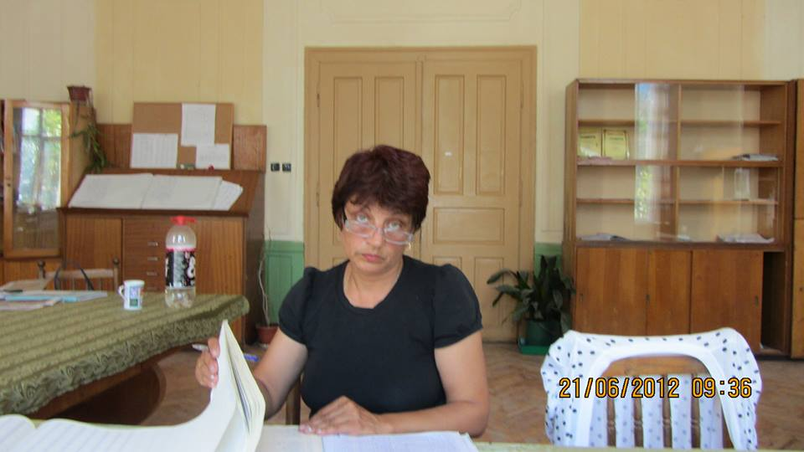
II. Приложения и снимки Европейски формат на автобиография (CV)
Име
Адрес
Телефон
Е- mail
Националност
Дата на раждане
Йорданка Иванова Атанасова
ул. „ Трети март“ №60
с. Джулюница
088******
tocheva_62@abv.bg
Българин
15.01.1962

Slide 8
II. Приложения и снимки
Трудов стаж
04.09.2001 до сега
ОУ “П.Р.Славейков“
с.Джулюница
Старши учител
Преподавател по химия и опазване на околната среда и физика и астрономия
Дати (от – до )
Име и адрес на работодателя
Заемана длъжност

Slide 9
II. Приложения и снимки
Образование и обучение
Основни предмети застъпени професионални умения
ниво на националната класификация(ако е приложимо)
Средно образование
Работник по професия – слаботоков ел. монтьор II-разряд

Slide 10
II. Приложения и снимки
Образование и обучение
Дати( от- до )
име и вид на обучаващата
или образователната организация
Основни предмети/ застъпени професионални умения
ниво на националната класификация(ако е приложимо)
1995г. – 2001г.
Шуменски Университет
“Епископ Константин Преславски”
Специалност: Химия и физика
Висше образование
Професионален Магистър

Slide 11
II. Приложения и снимки Лични умения и компетентности
Придобити в жизнения път или в професията, но не непременно удостоверени с официален документ или диплома
Август 2006г.
МОН Национален Педагогически Център – гр. София
Удостоверение за завършен курс за обучение модул “Биология” за учебен предмет в Vклас “ Човекът и природата”
Септември 2007г.
МОН Национален Педагогически Център – гр. София
Удостоверение за завършен курс за обучение модул “Биология” за учебен предмет в VI клас “ Човекът и природата”
Ноември 2013г.
Национален институт и квалификация в системата на образованието
„Обучение на педагогически специалисти за формиране на знания, умения и компетентности за оценяване на учениците
18.11.2013г.-22.11.2013г.

Slide 12
II. Приложения и снимки Лични умения и компетентности
Майчин език
Други езици
Четене
Писане
Разговор
Български език
Руски език
Добро ниво
Добро ниво
Добро ниво

Slide 13
II. Приложения и снимки Социални умения и компетентности
Съвместно съжителство с други хора в интеркултурно обкръжение, в ситуации, в които комуникацията и екипната работа са от съществено значение
Отлични комуникативни умения
Способност за работа в екип
Коректност
Отговорност
Организираност

Slide 14
II. Приложения и снимки Технически умения и компетентности
Работа с компютри.
MS Windows 2003, MS Excel 2003, MS Word 2003, Power point, Internet
Удостоверение за завършено обучение “Базови и специфични компютърни умения на учители“/ 2006г.

Slide 15
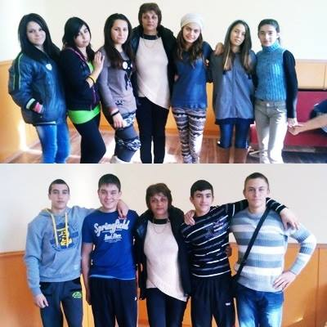
II. Приложения и снимки
5 октомври
Ден на учителя

